Slide 1

ЦІНА КРИМІНАЛІЗАЦІЇ - ЛЮДИ, ЯКІ ВЖИВАЮТЬ НАРКОТИКИ

Slide 2
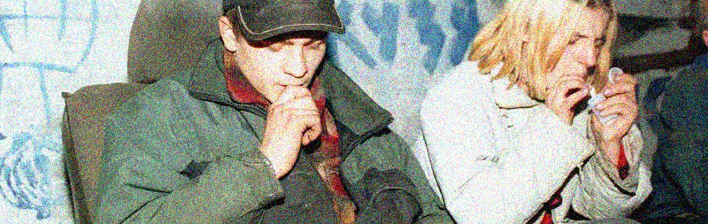
Вибірка опитування
Всього опитано людей, які вживають наркотики (ЛВН) - 242, з яких 225 мали досвід взаємодії з правоохоронними органами та органами кримінального правосуддя за останні 3 роки
% | За речовиною
67% | Споживачі канабісу
47.7% | Споживачі стимуляторів та рекреаційних наркотиків (амфетамін, психоделіки, тощо)
26,8% | Споживачі ін’єкційних наркотиків (опіоїди)

Slide 3

Досвід взаємодії з правоохоронними органами
Скільки разів за останні 3 роки поліція проводила вам поверхневий огляд чи обшук через підозру у зберіганні наркотиків?
17,6% - не проводився
(0 разів)
53,4% - 1-3 рази
16,2% - 4-7 разів
12,9% - 8 разів і більше
82,3% наркоспоживачів, які прийняли участь в опитуванні, були затримані працівником поліції хоча б 1 раз через підозру у зберіганні (без мети збуту) чи вживанні наркотиків за останні 3 роки

Slide 4
Види та обсяг поліцейських заходів
18,7% опитаних мали досвід поліцейського піклування
81,3% не мали такого досвіду
Чи були у вас проблеми з законом (штраф, судимість, тощо) чи поліцією (затримання, обшук, тощо) через вживання та/чи зберігання наркотичних речовин?
65,8% відповіли «так» – мали проблеми з законом
34,2% відповіли «ні»
Скільки разів за останні 3 роки вас затримувала поліція через підозру у зберіганні чи вживанні наркотиків?
27,7% відповіли що не були затримані
25% - 1 раз
14,9% - 2 рази
9,5% - 3 рази
15,5% - 4-7 разів
7,4% - 10 разів і більше
Скільки в середньому часу (вказується у годинах) поліція витрачала на затримання, огляд чи обшук?
53,3% - близько 1 години
29,6% - 2-3 години
9% - 4-6 години
8,1% - 7 годин і більше
Скільки в середньому працівників поліції було залучено до затримання, огляду чи обшуку?
67,3% - 1-3 працівників
18,1% - 4-6 працівника
14,6% - 7 і більше

Slide 5

Корупція серед поліції
Чи доводилось вам давати хабарі представнику поліції для того аби уникнути кримінальної відповідальності?
69.6% - відповіли «так», тобто доводилось
30,4% - ні
Скільки разів вам доводилось давати хабарі поліцейському чи слідчому за останні 3 роки?
26,2% - 0, не доводилось за останні 3 роки
40,8% - 1 раз
17,5% - 2-3 рази
9,7% - 4-6 разів
5,8% - 7 і більше разів
Скільки в середньому складала сума хабару, який вам доводилось давати працівникам поліції?
Серед 15,7% опитаних сума складала до 500 грн
Серед 35,5% опитаних сума склала від 500 грн до 5000 грн
Серед 14,5% опитаних – від 5000 до 10 000 грн
Серед 17% - від 10 000 до 25 000 грн
21,3% давали хабар у сумі більше ніж 25 000 грн
Мінімальна сума хабаря – 35 грн
Максимальна сума 15 000$
12 786,00 грн
Середня сума одного хабаря поліцейському

Slide 6

Взаємодія з органами судочинства
Чи проводились щодо вашого незаконного зберігання наркотичних речовин без мети збуту слідство, досудові розслідування чи судові засідання?
45,3% відповіли «так»
54,7% відповіли «ні»
Скільки днів/місяців в середньому тривало слідство/досудове розслідування, тощо?
До 3 місяців – 42,1% опитаних
3-6 місяців – 20,3%
До 1 року – 14%
Більше 1 року – 23,6%
Які види покарання вам присуджував суд?
Штраф – 54,9%
Обмеження волі – 28,6%
Позбавлення волі – 27,5%
Арешт – 23,1%
Громадські чи
виправні роботи – 8,8%
Конфіскація майна – 6,6%
Інші – 12,1%
5
середня кількість судових засідань

Slide 7
Взаємодія з органами судочинства
Чи призначали вам попереднє ув'язнення в ІТТ чи СІЗО?
33,1% - «так», 66,9% - «ні»
Який термін (днів) попереднього ув'язнення (ІТТ/СІЗО)?
До місяця - 35,5%
До 6 місяців - 19,5%
6-12 місяців - 45%
Чи були у вас судові витрати, пов'язані зі звинуваченнями у незаконному зберіганні наркотиків (ст. 44 КУпАП або ст. 309 ККУ)
38,5% - так, 61,5% - ні
Скільки в середньому у вас було судових витрат за останні 3 роки, пов'язаних із звинуваченнями у незаконному зберігання наркотиків (ст. 44 КУпАП чи ст. 309 ККУ)?
40,3% зазначили, що в них не було судових витрат
59,7% зазначили, що були
12 957,00 грн
середня сума судових витрат

Slide 8
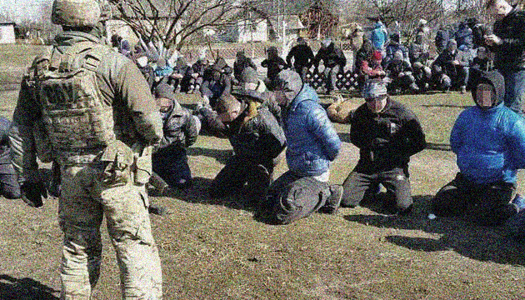
«Альтернатива» покаранню у вигляді реабілітації
Чи пропонували вам представники правоохоронних органів альтернативу покаранню у вигляді проходження курсу лікування чи реабілітації добровільно?
13,5% - так, 86,5% - ні
Чи погодились ви на лікування чи реабілітацію
у якості альтернативи покаранню?
50% - так, 50% - ні
Чи пропонували вам варіант ухилення
від кримінальної відповідальності за допомогою довідки від лікаря?
11,5% - так, 88,5% - ні
Чи примушували/схиляли вас представники правоохоронних органів до лікування у приватному реабілітаційному центрі через ризик судимості?
8,1% - так, 91,9% - ні
5 882,00 грн – середня сума, яку особа (ЛВН), її родичі чи близькі сплачували лікарю за потрібно довідку до суду
7 500,00 грн – середня сума, яку особа (ЛВН), її родичі чи близькі сплачували реабілітаційним центрам за довідку до суду

Slide 9

ЛВН які утримуються у закладах ДВКС
В кримінально-виконавчих установах Державної кримінально-виконавчої служби України за вчинення кримінальних правопорушень, передбачених статтями 305-322 Кримінального кодексу України відбувало покарання: станом на 01.01.2020 - 4069 засуджених; станом на 01.01.2021 - 3679 засуджених; станом на 01.09.2021 - 3474 засуджених.
Кількість осіб з психічними та поведінковими розладами внаслідок вживання психоактивних речовин з числа осіб, узятих під варту та засуджених, які перебувають в установах ДКВС України та отримують психіатричну допомогу в закладах охорони здоров’я ЦОЗ ДКВС України:
2021 особа (2019 рік)
2970 осіб (2020 рік)
3020 осіб (за проміжними даними 2021 року)
Пробація: у 2020-2021 роках було 193 судових рішення щодо проходження пробаційної програми «Попередження вживання ПАР». Середня тривалість програми 3 місці (13 годин індивідуальна, 26 групова)

Slide 10
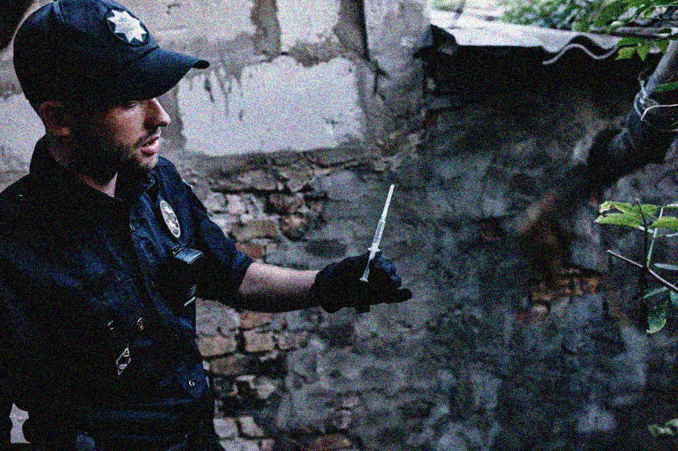
Відсоток злочинів по ст. 309 ККУ відносно всіх наркозлочинів:
2001 – 66,7% 2011 – 54,2%
2002 – 61,9% 2012 – 53,1%
2003 – 55,2% 2013 – 54,7%
2004 – 54,9% 2014 – 55,1%
2005 – 54,4% 2015 – 57,5%
2006 – 54% 2016 – 75,5%
2007 – 56,5% 2017 – 69,2%
2008 – 56% 2018 – 66,7%
2009 – 55,2% 2019 – 64,7%
2010 – 54%
Середнє значення за період з 2001 до 2019 – 57,7%
При цьому, середня річна кількість злочинів по
ст. 309 ККУ – 27 282
Варто зазначити, що обсяг справ за ст.309 суттєво знизився у 2011 році. До 2010 року включно, середній обсяг був 34 109 справи на рік. То після 2011 до 2019 – 19 702 справи.

Slide 11
Усього за період з 2001 по 2019 зареєстровано 897 844 злочинів у сфері обігу наркотичних засобів, психотропних речовин, їх аналогів або прекурсорів та інші злочини проти здоров’я населення (далі – наркозлочинів).
Зберігання наркотичних засобів без мети збуту з 2001 року залишається найрозповсюдженішим наркозлочином.
За останні 6 років зберігання без мети збуту складало 64,8% від усіх зареєстрованих злочинів у сфері обігу наркотиків та 3,4% від усіх зареєстрованих злочинів.
Згідно з Аналізу стану здійснення правосуддя у кримінальних провадженнях та справах про адміністративні правопорушення Верховного Суду з 2017 по 2020 роки справи щодо злочинів у сфері обігу наркотиків складають 14,5% від усіх справ. Даних окремо по справам щодо зберігання без мети збуту не ведеться, але оціночно може складати приблизно 9,4% від усіх справ.
Період | Усього злочинів | За ст.305-327 ККУ | З них за ст.309 | За ст.309 від усіх | Частка бюджету МВС у грн
2014 | 529139 | 30 494 | 55,1% | 3,17% | 767 140 000
2015 | 565182 | 25 908 | 57,5% | 2,6% | 949 000 000
2016 | 592604 | 23 029 | 75,5% | 2,9% | 1 458 700 000
2017 | 523911 | 29 010 | 69,2% | 3,8% | 2 234 400 000
2018 | 487133 | 27 007 | 66,7% | 3,7% | 2 660 300 000
2019 | 444130 | 28 774 | 64,7% | 4,2% | 3 486 000 000
Середнє | 523 683 | 27 370 | 64,8% | 3,4% | 1 925 670 000
Рік | Справи про злочини (ст. 305–320 КК) | % від усіх справ | Засуджено (ст. 305-320 КК | % від усіх засуджених
2017 | 12,6 тисяч | 15% | 10,9 тисяч | 14,1%
2018 | 11,5 тисяч | 14% | 10,1 тисяч | 13,7%
2019 | 11,1 тисяч | 13,9% | 9,6 тисяч | 13,6%
2020 | 11,4 тисяч | 15,2 % | 10,1 тисяч | 15%
Середнє | 11,6 тисяч | 14,5% | 10,2 тисяч | 14,1%

Slide 12
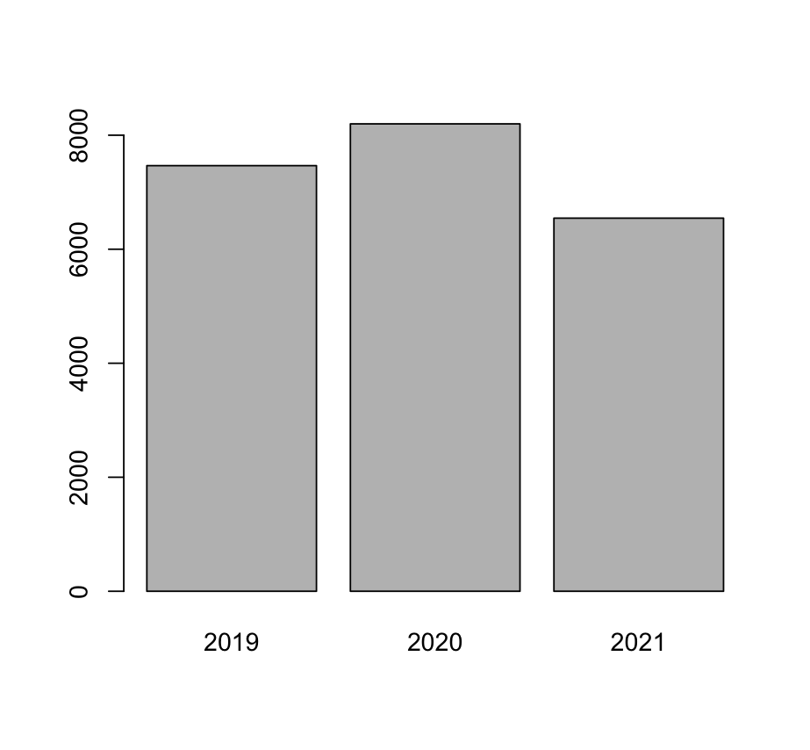
За даними державної судової статистики на розгляді суду
в 2020 році перебуло 16870 справ, з них лише 12213 було розглянуто (тобто було прийняте рішення), і в 9434 випадках це був вирок,
в 2019 на розгляді перебувало 15 920 кримінальних проваджень, 10229 було розглянуто, і в 9066 випадках було винесено вирок.
Офіційна інформація щодо стану розгляду справ за 2021 рік наразі відсутня.
Коливання кількості вироків відбувається в межах 10%, що на наш погляд не може свідчити про наявність тенденції до зменшення або збільшення кількості вироків за статтею 309.

Slide 13
Вид покарання | 2019 |  | 2020 |  | 2021
 | кількість | відсотки | кількість | відсотки | кількість | відсотки
Штраф | 4450 | 59,50% | 4155 | 50,49% | 1690 | 25,60%
Гром.роботи | 9 | 0,12% | 20 | 0,24% | 17 | 0,26%
Виправ. | 4 | 0,05% | 11 | 0,13% | 39 | 0,59%
Арешт | 147 | 1,97% | 265 | 3,22% | 453 | 6,86%
Обмеж. | 361 | 4,83% | 1981 | 24,07% | 3601 | 54,55%
Позбав. | 2508 | 33,53% | 1798 | 21,85% | 801 | 12,13%
всього | 7479 | 100,00% | 8230 | 100,00% | 6601 | 100,00%
Перше, на що необхідно звернути увагу, це на зменшення призначення покарання у вигляді штрафу та позбавлення волі.
Так, кількість штрафів зменшилася з 60% до 26%, а позбавлення волі з 34% до 12% (і кількість вироків з позбавленням волі буде зменшуватися наступні 1-2 роки).
Зменшення цих видів покарань відбулося здебільшого за рахунок збільшення призначення покарання у вигляді обмеження волі. В 2019 році цей вид покарання був не надто популярний і складав менше, ніж 5%. Однак, уже в 2021 році цей вид покарання став основним.
рік | Реальний строк |  | Умовний строк |  | Всього
 | кількість | відсотки | кількість | відсотки
2019 | 617 | 21,51% | 2252 | 78,49% | 2869
2020 | 481 | 12,73% | 3298 | 87,27% | 3779
2021 | 381 | 8,66% | 4021 | 91,34% | 4402

Slide 14
 | 2019 |  | 2020 |  | 2021
 | кількість | відсотки | кількість | відсотки | кількість | відсотки
Частина 1 | 6093 | 80,70% | 7049 | 85,01% | 5767 | 86,88%
Частина 2 | 1360 | 18,01% | 1137 | 13,71% | 755 | 11,37%
Частина 3 | 97 | 1,28% | 106 | 1,28% | 116 | 1,75%
 | 7550 | 100,00% | 8292 | 100,00% | 6638 | 100,00%
Найбільша кількість вироків мають справу саме з частиною 1 статті 309
Більше того, кількість вироків за цією частиною навіть дещо зросла порівняно з 2019 роком (з 81% до 87%).
Тобто, якщо повертатися до питання розподілу різних видів покарань за статтею 309, то вирішальне значення для отриманих нами даних все ж мали злочини, передбачені частиною 1 статті 309.
 | 2019 |  | 2020 |  | 2021
 | кількість | відсотки | кількість | відсотки | кількість | відсотки
Штраф | 4431 | 73,12% | 4111 | 141,51% | 1600 | 38,66%
Гром.роботи | 6 | 0,10% | 19 | 0,65% | 16 | 0,39%
Виправ. | 4 | 0,07% | 11 | 0,38% | 39 | 0,94%
Арешт | 140 | 2,31% | 257 | 8,85% | 451 | 10,90%
Обмеж. | 356 | 5,87% | 1976 | 68,02% | 3595 | 86,86%
Позбав. | 1123 | 18,53% | 642 | 22,10% | 38 | 0,92%

Slide 15
Таблиця 7. Середній розмір штрафу
Середній розмір штрафу суттєво зріс порівняно з 2019 роком. Якщо в 2019 році середній розмір штрафу склав 59 неоподаткованих мінімумів доходів громадян (близько 1000 гривень), то в 2021 році середній розмір склав 606 неоподаткованих мінімумів (трохи більше 10 000). Тобто середній розмір штрафу виріс в 10 разів. Більше того, середній розмір штрафу в наступних роках має збільшитися до 17000-18000
 | Рік | Кількість | min | max | mean | mediana
1 | 2019 | 4431 | 30 | 100 | 58,86 | 50
2 | 2020 | 4111 | 30 | 3000 | 128,03 | 50
3 | 2021 | з | 30 | 3000 | 606,29 | 1000
Таблиця 9. Середній строк обмеження волі
Середнє значення строку обмеження волі майже не змінилося. Більше того, можна сказати, що судді стали призначати м’якше обмеження волі: нова санкція передбачає верхню межу в 5 років, в той час як стара передбачала межу в 3 роки, тобто судді фактично не користуються можливістю призначати більший строк обмеження волі.
 | Рік | Кількість | min | max | mean | mediana
1 | 2019 | 356 | 1 | 3 | 1,28 | 1
2 | 2020 | 1976 | 1 | 5 | 1,32 | 1
3 | 2021 | 3595 | 1 | 6 | 1,28 | 1

Slide 16

Бюджетні витрати на криміналізацію та покарання
Оціночний обсяг бюджетних витрат Міністерства внутрішніх справ (МВС) на криміналізацію сягають 1,9 млрд грн на рік (в середньому за даними 2014-2019 років) та 2,7 млрд грн на рік (в середньому за останні 3 роки)
Витрати на судові органи в середньому (за даними 2017-2020 років) сягали близько 1 млрд 296 млн грн
Утримання у закладах ДКВС (за даними 2021 року) близько 102 млн грн на рік
Загалом, близько 4 млрд грн Україні коштує криміналізації наркозалежних

Slide 17
Бюджетні витрати на покарання та лікування осіб, які мають наркозалежність
(станом на 2019-2020 роки)

Slide 18

Індивідуальні витрати через криміналізацію
12 786,00 грн – середня сума хабаря поліцейському з боку наркоспоживачів через ризик отримання покарання за зберігання без мети збуту
12 957,00 грн – середня сума судових витрат у зв’язку із судовими справами за зберігання без мети збуту
Від 17 000,00 до 51 000,00 грн – сума штрафу за зберігання без мети збуту у обсягах, які не перевищують 10 визначених денних доз (DDD)
За ці гроші люди, які мають наркозалежність могли б дозволити собі:
2-3 місяці стаціонарної психосоціальної реабілітації, або
1,5-2 місяці – стаціонарного медичного лікування, або
6-8 місяців психотерапії та амбулаторної реабілітації, або
Мінімум 2 роки купувати препарати замісної підтримувальної терапії

Slide 19



Порівняння вартості криміналізації та допомоги
Державні витрати на криміналізацію
За оціночними даними, вартість* криміналізації одного наркоспоживача в середньому складає
230 000,00 грн
*У цю вартість входить робота правоохоронних органів (патрульних, слідчих, тощо), судів, тримання особи під вартою, тощо.
Витрати на допомогу
Рік психосоціальної стаціонарної реабілітації в приватних закладах в Україні становить не більше 120 000,00 грн
Рік психосоціальної реабілітації (в амбулаторних
умовах) коштував би не більше
33 600,00 грн

Slide 20
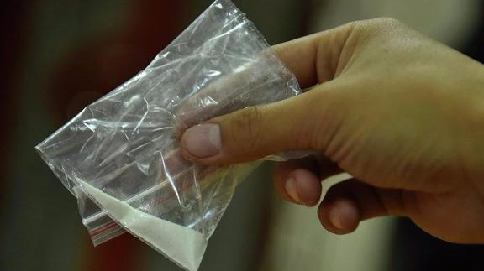

Наскільки люди, які вживають наркотики (ЛВН) задоволені ставленням правоохоронних органів до них?
70,1%
14,6%
11,7%
2,2%
1,5%

Slide 21
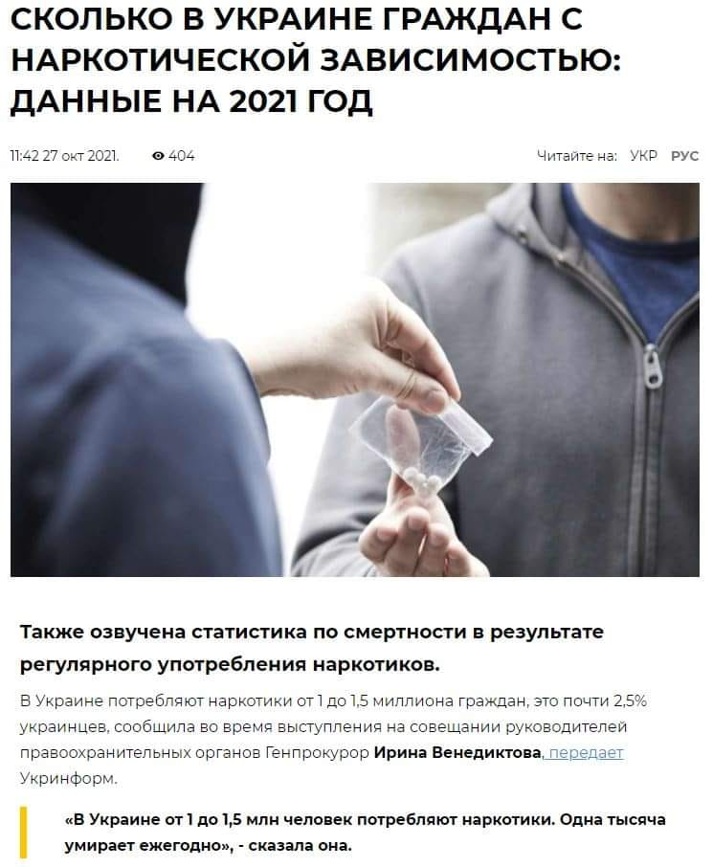
Боротьба з хибними уявленнями, стигмою та стереотипами
В Україні дослідження поширеності вживання наркотичних речовин серед населення у віковій категорії 15-64 років не проводяться.
Саме тому, на сьогодні, Україна не має повного обсягу зведеної інформації з цього питання.
https://phc.org.ua/sites/default/files/users/user90/A4_zvit_alko_all.pdf
https://www.emcdda.europa.eu/system/files/attachments/13559/Zvit-shhodo-narkotykiv-ta-alkogolyu-za-2020-rik.pdf

Slide 22
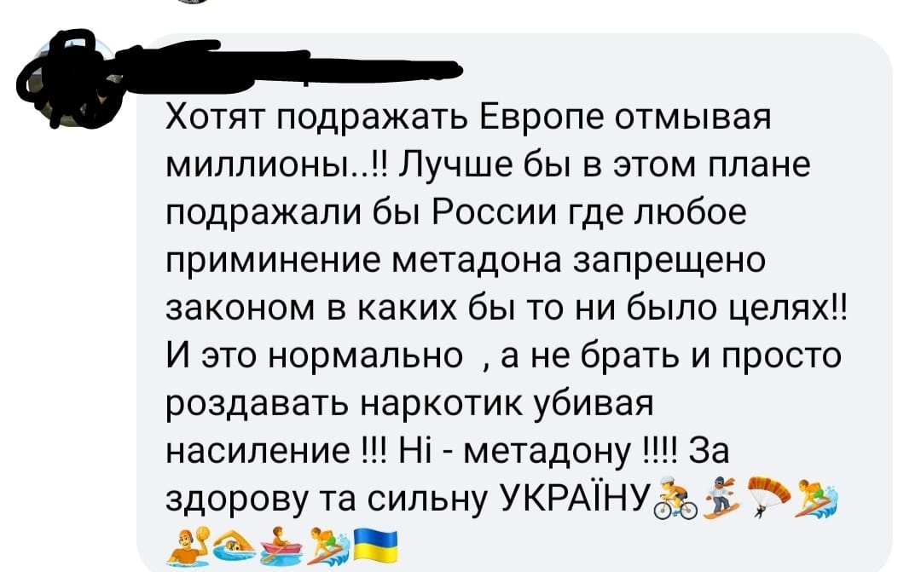
Антинаркотичний проросійський наратив

Slide 23
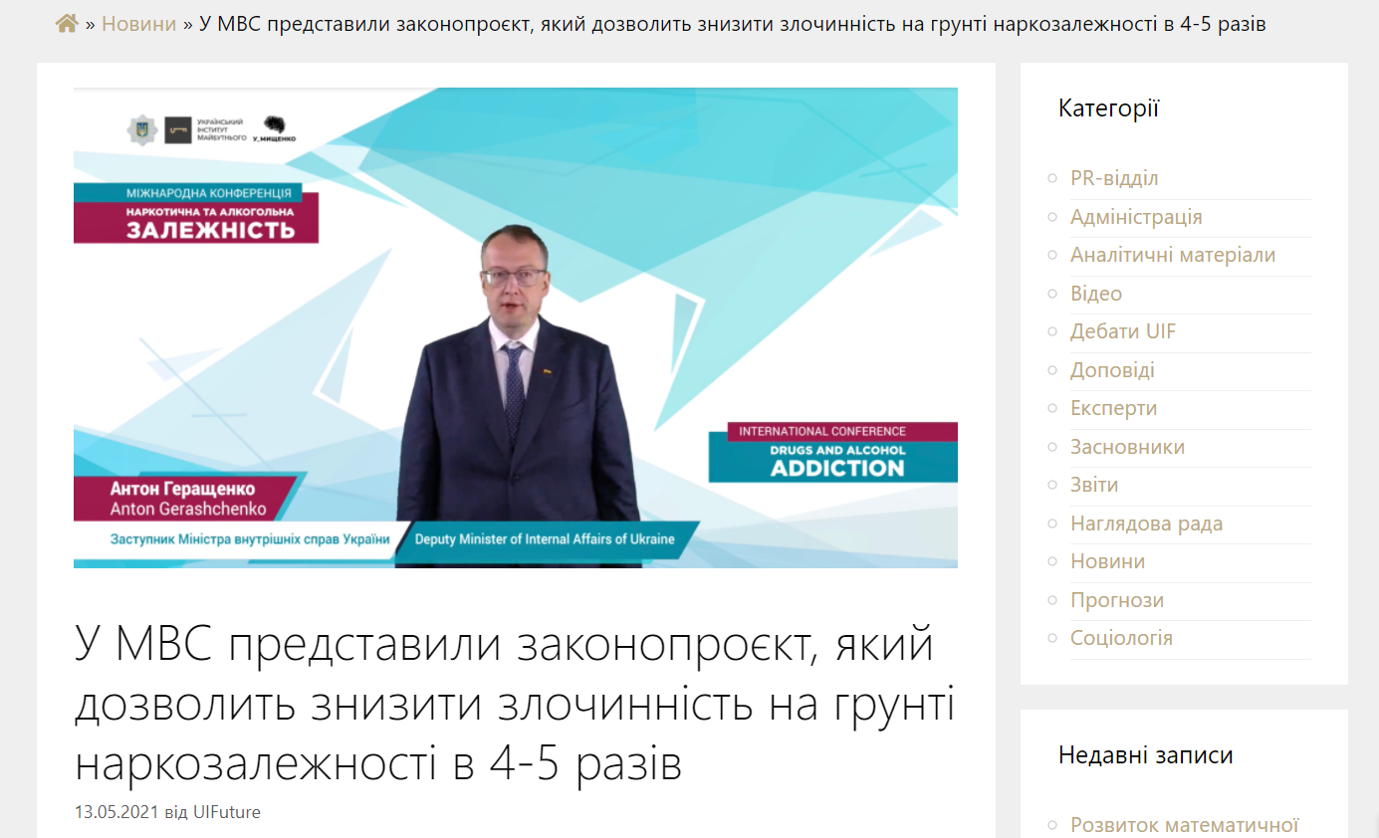
За кожне хибне слово – у відповідь має бути 10 слів правди.

Slide 24
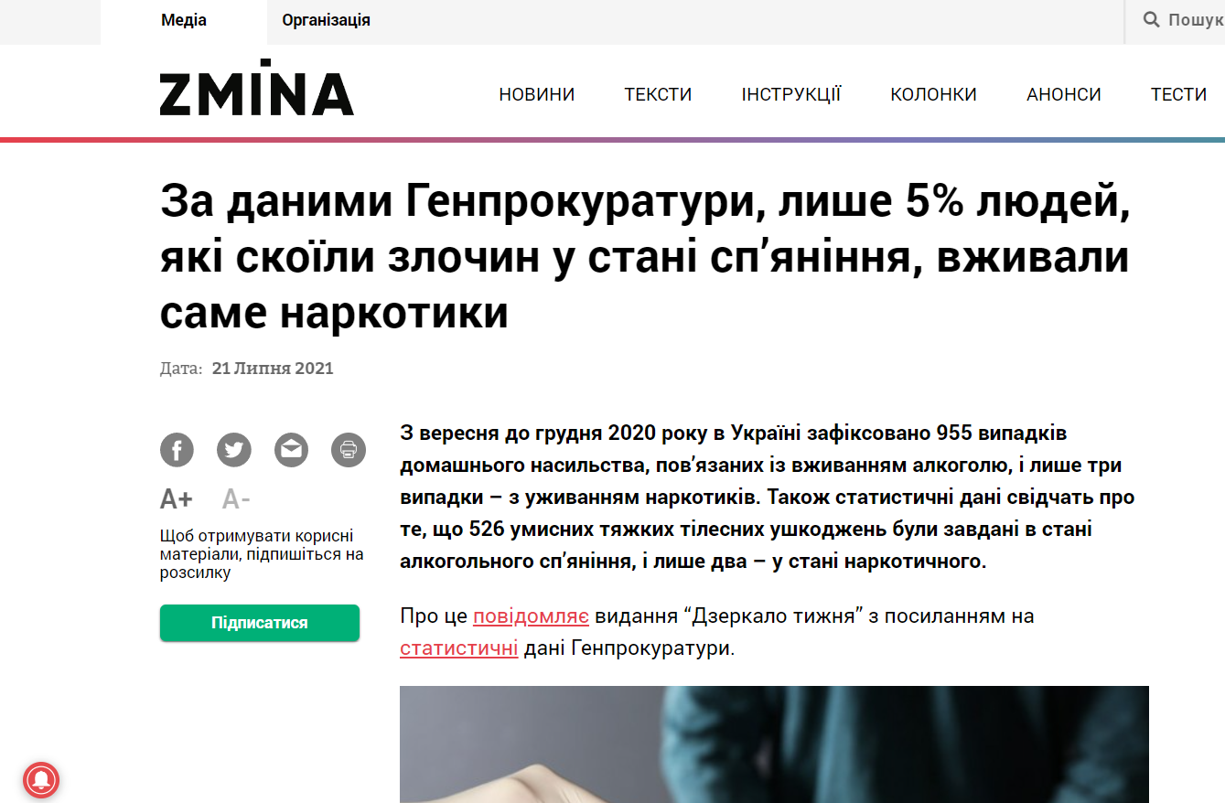
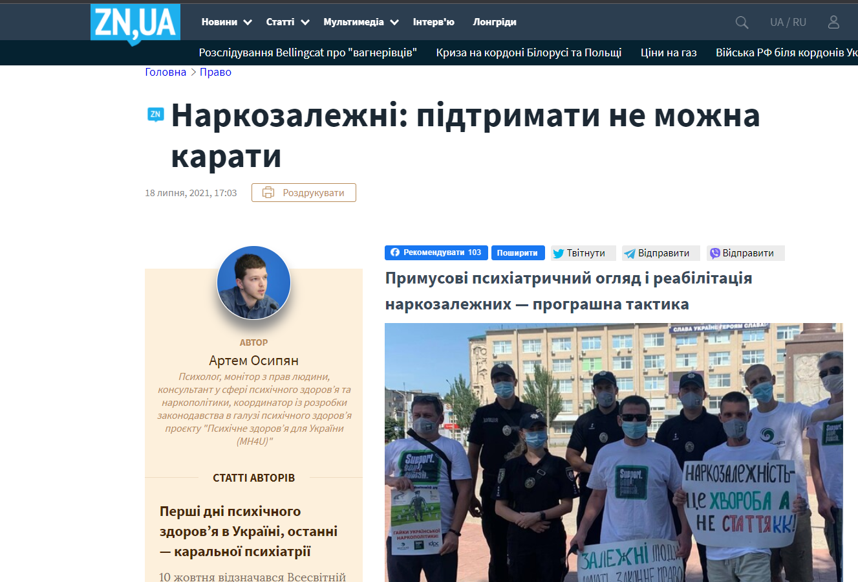
Моментальна реакція та спростування

Slide 25
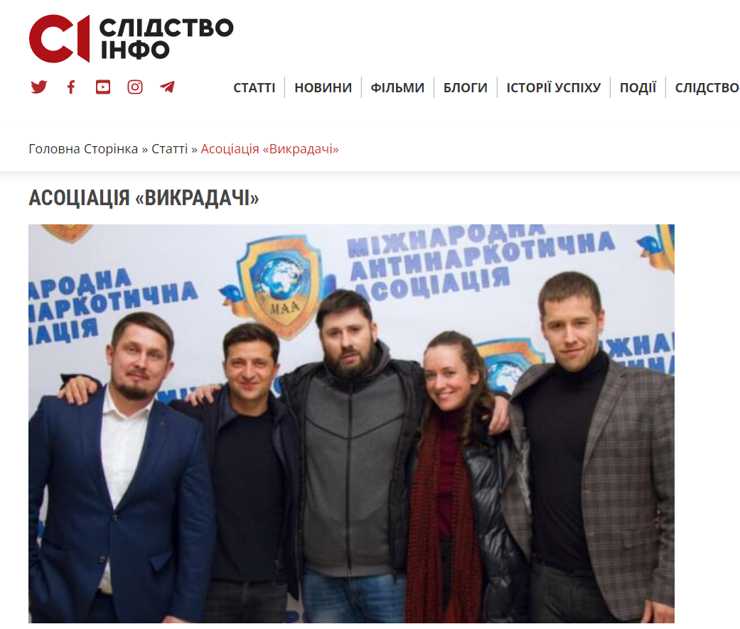
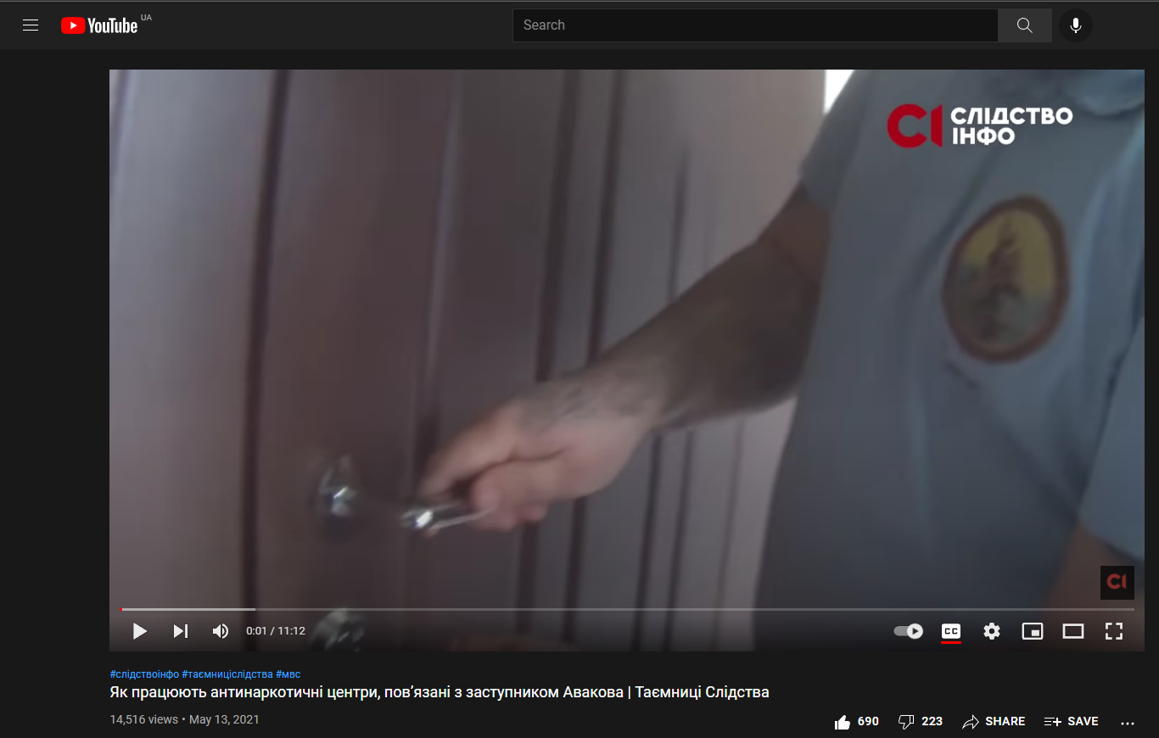
Розслідування «Слідство.інфо»
14 000 переглядів + перегляди статті

Slide 26
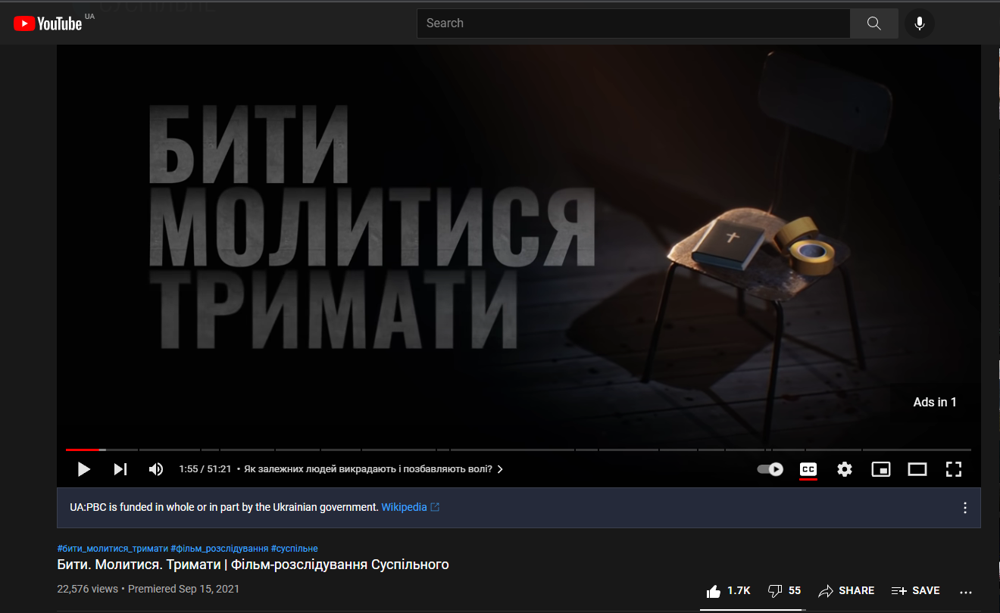
Фільм розслідування суспільного «Бити.Молитись.Тримати»
400 000 переглядів на телеканалі в день прем’єри
22 000 на ютубі

Slide 27
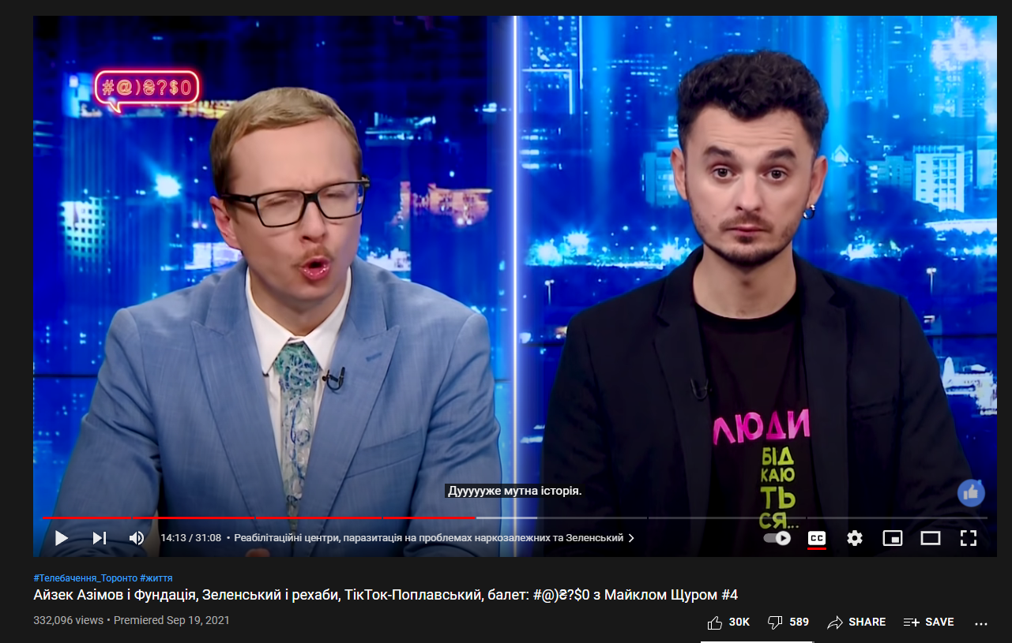
Телебачення Торонто про наше розслідування -332 000 переглядів

Slide 28
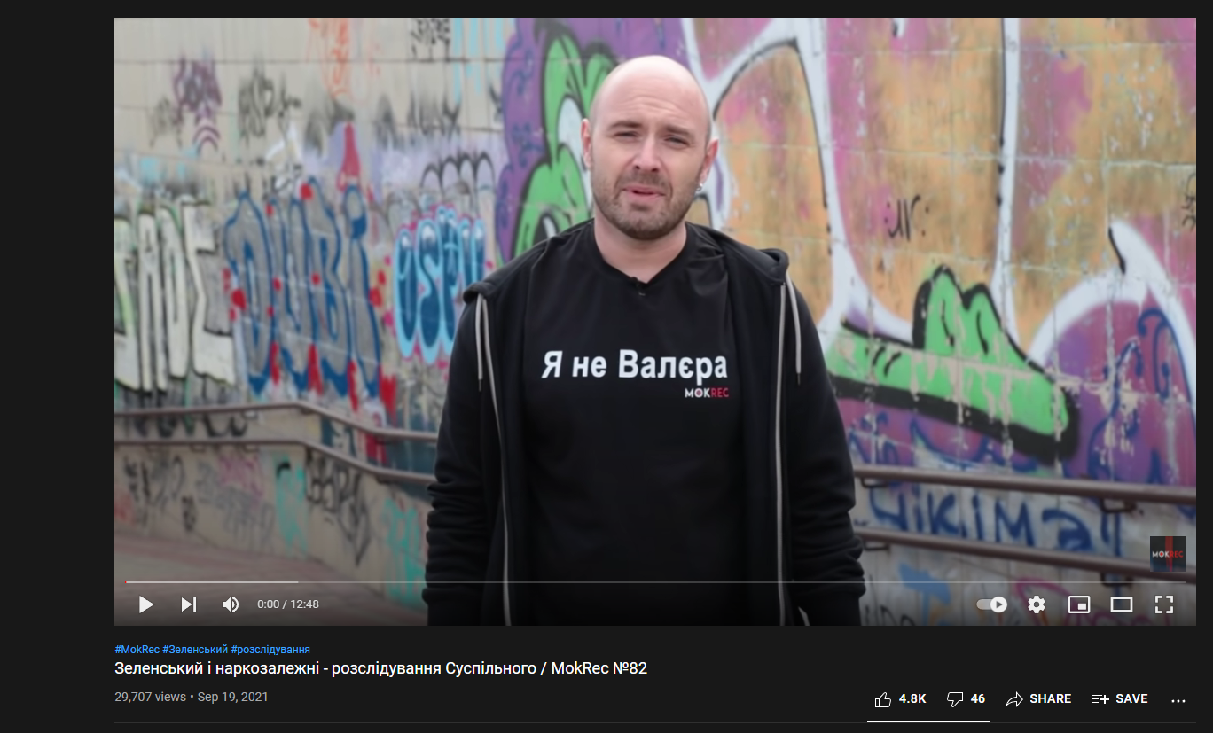
Реакція блогера MocRec - 30 000 переглядів

Slide 29
Близько 1 000 000 переглядів та зареєстрований у відповідь законопроект 5715-1

Slide 30
Декриміналізація це…
Інформаційна кампанія на місцях
  Робота з дестигматизації та усуненням шкідливих наративів
  Робота з інформування журналістів та органів місцевої влади
  Збір та перевірка аналітики - запити на доступ до публічної інформації
  Участь у прийнятті рішень та обговореннях місцевої влади
Правовий захист та юридична допомога постраждалим від криміналізації
  Консультаційні висновки юристів
  Співпраця з сервісами БПД, REACT і тд
  Судові процеси на користь спільноти
Розвиток та скерування до програм лікування та зменшення шкоди

Slide 31
Практичне заняття
Моя особиста інформаційна кампанія
Розширення доступу до правової допомоги
Сильні сторони | Слабкі сторони
Можливості | Загрози

